Slide 1
Qué es Docker Compose y cómo utilizarlo
Notes:
Esta presentación fue generada automáticamente por PowerPoint Copilot según el contenido encontrado en este documento: https://ciberitcombo-my.sharepoint.com/personal/freddyv_ciberit_com_bo/Documents/copilot/pdf/Qué%20es%20Docker%20Compose%20y%20cómo%20utilizarlo,%20Tutorial%20Completo.docx El contenido generado por IA puede ser incorrecto.

Slide 2

Que veremos?
Introducción
Diferencia entre Docker y Docker Compose
Diferencia entre Docker Compose y Kubernetes
Cuándo usar Docker Compose
Requisitos para utilizar Docker Compose
Cómo instalar Docker Compose
Creación del archivo de configuración
Estructura básica del archivo docker-compose.yml
Definición de servicios y contenedores necesarios
Parámetros y opciones comunes en Docker Compose
Configuración de servicios y redes
Gestión de volúmenes en Docker Compose
Notes:
Orden del día * Introducción * Diferencia entre Docker y Docker Compose * Diferencia entre Docker Compose y Kubernetes * Cuándo usar Docker Compose * Requisitos para utilizar Docker Compose * Cómo instalar Docker Compose * Instalar Docker Compose en Windows * Instalar Docker Compose en Linux * Instalar Docker Compose en MacOS * Creación del archivo de configuración * Estructura básica del archivo docker-compose.yml * Definición de servicios y contenedores necesarios * Parámetros y opciones comunes en Docker Compose * Configuración de servicios y redes * Configuración de cada servicio en el archivo docker-compose.yml * Enlaces y dependencias entre contenedores * Creación y configuración de redes en Docker Compose * Gestión de volúmenes en Docker Compose * Creación de volúmenes en Docker Compose * Uso de volúmenes preexistentes * Compartir volúmenes con el host * Despliegue y gestión del entorno * Construcción y despliegue de los contenedores definidos * Comandos básicos para administrar y monitorizar el entorno de desarrollo * Escalado de servicios * Importancia de usar Docker Compose * Curso de Docker y Docker Compose

Slide 3
Introducción
Docker Compose es una herramienta versátil
Permite definir y gestionar aplicaciones multi-contenedor de forma sencilla
Descripción de la configuración en un archivo YAML
Especificando los servicios, volúmenes y rede necesarios para tu aplicación
Creación y ejecución de contenedores con un solo comando
Definidos en tu archivo d configuración
Notes:
Docker Compose es una herramienta versátil para gestionar aplicaciones multi-contenedor. Puedes describir la con guración en un archivo YAML y ejecutar todos los contenedores con un solo comando. Consulta más información en nuestro curso de Docker y Docker Compose. Original Content: ¿Qué es Docker Compose? Docker Compose es una herramienta versátil que te permite de nir y gestionar aplicaciones multi-contenedor de forma sencilla. Con Docke Compose, puedes describir la con guración de tu entorno de desarroll en un archivo YAML, especi cando los servicios, volúmenes y rede necesarios para tu aplicación. Luego, con un solo comando, puedes crea y ejecutar todos los contenedores de nidos en tu archivo d con guración. Puedes consultar más información en la página de nuestro curso d Docker y Docker Compose.

Slide 4
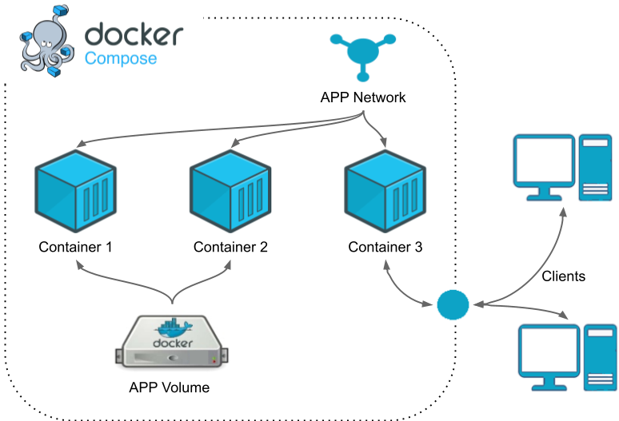

Slide 5

Diferencia entre Docker y Docker Compose
Docker
Plataforma de contenedores para empaquetar y distribuir aplicaciones
Permite ejecutar aplicaciones de manera eficiente y consistente en diferentes sistemas operativos
Docker Compose
Herramienta que complementa a Docker
Permite definir y orquestar múltiples contenedores para crear un entorno de desarrollo completo
Diferencias
Docker se centra en la creación y ejecución de contenedores individuales
Docker Compose se encarga de coordinar y gestionar múltiples contenedores que trabajan juntos para formar una aplicación
Notes:
Docker es una plataforma de contenedores que permite empaquetar y distribuir aplicaciones. Docker Compose es una herramienta que complementa a Docker, permitiendo definir y orquestar múltiples contenedores. Mientras Docker se centra en contenedores individuales, Docker Compose coordina y gestiona múltiples contenedores que trabajan juntos. Original Content: ¿Cuál es la diferencia entre Docker y Docker Compose? Docker es una plataforma de contenedores que te permite empaquetar y distribuir aplicaciones en entornos aislados llamados contenedores Proporciona una forma e ciente y consistente de ejecutar aplicacione en diferentes sistemas operativos. Por otro lado, Docker Compose es un herramienta que complementa a Docker, permitiéndote de nir orquestar múltiples contenedores para crear un entorno de desarroll completo. Mientras que Docker se centra en la creación y ejecución d contenedores individuales, Docker Compose se encarga de Buscar cursos coordinar y gestionar múltiples contenedores que trabajan juntos para formar un aplicación. Solicitar información

Slide 6
Diferencia entre Docker Compose y Kubernetes
Docker Compose
Más adecuado para entornos de desarrollo y pruebas
Configuración rápida y sencilla de múltiples contenedores
Experiencia de desarrollo fluida
Kubernetes
Plataforma robusta y escalable
Despliegue y gestión de aplicaciones en producción a gran escala
Características avanzadas de orquestación
Notes:
Docker Compose es más adecuado para entornos de desarrollo y pruebas, mientras que Kubernetes es una plataforma robusta y escalable para desplegar y gestionar aplicaciones en producción a gran escala. Original Content: ¿Cuál es la diferencia entre Docker Compose y Kubernetes? Aunque tanto Docker Compose como Kubernetes son herramientas d orquestación de contenedores, hay algunas diferencias clave entre ellas Docker Compose es más adecuado para entornos de desarrollo y pruebas, donde se requiere una con guración rápida y sencilla d múltiples contenedores. Proporciona una experiencia de desarrollo uid al permitirte de nir y gestionar fácilmente un entorno local de desarroll con varios servicios. Kubernetes, por otro lado, es una plataforma más robusta y escalabl diseñada para desplegar y gestionar aplicaciones en producción a gra escala. Ofrece características avanzadas de orquestación, como l gestión de clústeres, el balanceo de carga y la autoescalabilidad, lo que l hace ideal para entornos de producción complejos y de alt rendimiento.

Slide 7
Cuándo usar Docker Compose
Útil para configurar entornos de desarrollo con múltiples servicios o contenedores
Permite definir la estructura de la aplicación y sus dependencias en un solo archivo YAML
Ofrece beneficios como la capacidad de definir volúmenes y redes personalizadas
Posibilidad de escalar servicios y facilidad para compartir y replicar el entorno de desarrollo
Solución más completa y eficiente para configurar y orquestar aplicaciones multi-contenedor
Notes:
Docker Compose es útil para configurar entornos de desarrollo con múltiples servicios o contenedores. Permite definir la estructura de la aplicación y sus dependencias en un solo archivo YAML. Ofrece beneficios como la capacidad de definir volúmenes y redes personalizadas, escalar servicios y compartir y replicar el entorno de desarrollo. Es una solución más completa y eficiente para configurar y orquestar aplicaciones multi-contenedor. Original Content: ¿Cuándo usar Docker Compose? Docker Compose es especialmente útil cuando necesitas con gurar u entorno de desarrollo que involucra múltiples servicios o contenedores. T permite de nir la estructura de tu aplicación y sus dependencias en u solo archivo YAML, simpli cando la creación y gestión de tu entorno d desarrollo. Al utilizar Docker Compose en lugar de Docker solo, obtienes bene cio como la capacidad de de nir volúmenes y redes personalizadas, l posibilidad de escalar servicios y la facilidad de compartir y replicar t entorno de desarrollo con otros miembros del equipo. Docker Compos ofrece una solución más completa y e ciente para con gurar orquestar aplicaciones multi-contenedor en tu entorno de desarrollo.

Slide 8
Cómo instalar Docker Compose: Instalar Docker Compose en MacOS
Abrir un terminal en MacOS
Ejecutar el comando para descargar la última versión estable de Docker Compose
Asignar permisos de ejecución al archivo descargado
Verificar la instalación ejecutando el comando docker-compose --version
Notes:
En este tutorial, aprenderás cómo instalar Docker Compose en MacOS. Primero, abre un terminal y ejecuta el comando para descargar la última versión estable de Docker Compose. Luego, asigna permisos de ejecución al archivo descargado. Finalmente, verifica la instalación ejecutando el comando docker-compose --version. Original Content: Instalar Docker Compose en MacOS Para instalar Docker Compose en MacOS, sigue estos pasos: 1. Abre un terminal en tu sistema MacOS. 2. Ejecuta el siguiente comando para descargar la última versión establ de Docker Compose: bash sudo curl - "https://github.com/docker/compose/releases/latest/downloa compose-$(uname -s)-$(uname -m)" -o /usr/local/bin/docker compose 3. Asigna permisos de ejecución al archivo descargado: bash sud chmod +x /usr/local/bin/docker-compose 4. Veri ca que la instalación haya sido exitosa ejecutando el siguient comando: bash docker-compose --version Si el comando muestr la versión de Docker Compose instalada, la instalación ha sido exitosa

Slide 9
YAML
Un archivo `docker-compose.yml` es un archivo de configuración utilizado por Docker Compose para definir y ejecutar aplicaciones multi-contenedor de Docker. El formato YAML se usa porque es más legible para los seres humanos y admite la complejidad de la configuración necesaria.
El YAML, que significa "YAML Ain't Markup Language" (un juego de palabras que indica que no es un lenguaje de marcado), es un lenguaje de serialización de datos legible por humanos, comúnmente utilizado para archivos de configuración y en aplicaciones donde se almacenan datos (como Docker). Fue propuesto por Clark Evans en 2001, quien lo diseñó junto con Ingy döt Net y Oren Ben-Kiki.
La historia de los archivos `docker-compose.yml` está estrechamente ligada al desarrollo de Docker Compose, que se anunció en diciembre de 2013. Docker Compose fue introducido para mejorar la experiencia de los desarrolladores al permitirles definir una aplicación multi-servicio en un solo archivo y luego lanzar toda la aplicación con un solo comando (`docker-compose up`), en lugar de tener que administrar múltiples contenedores por separado.
La simplicidad y eficiencia de Docker Compose ayudó a popularizar el uso de contenedores Docker y desempeñó un papel clave en el movimiento de "Infraestructura como Código", que promueve la gestión de infraestructuras tecnológicas mediante archivos de configuración en lugar de hardware físico o configuraciones interactivas.

Slide 10
Versiones y cambios importantes
A lo largo de los años, YAML ha pasado por varias versiones y actualizaciones significativas:
YAML 1.0 (2004): La primera versión oficial de YAML, que estableció las bases del formato.
YAML 1.1 (2005): Introdujo mejoras en la representación de tipos de datos y la compatibilidad con JSON.
YAML 1.2 (2009): La versión actual de YAML, que mejoró la compatibilidad con JSON y refinó la especificación para simplificar el formato y facilitar su uso.

Slide 11
Uso en proyectos conocidos: Home Assistant
YAML ha sido adoptado en numerosos proyectos y plataformas, incluyendo Home Assistant. Home Assistant es una plataforma de automatización del hogar de código abierto que permite a los usuarios conectar y controlar una amplia variedad de dispositivos inteligentes y sensores.
En Home Assistant, YAML se utiliza como formato principal para la configuración de dispositivos, automatizaciones, scripts y escenas. La simplicidad y legibilidad de YAML facilitan la personalización y expansión de sistemas de automatización del hogar, permitiendo a los usuarios adaptar sus instalaciones a sus necesidades específicas.

Slide 12
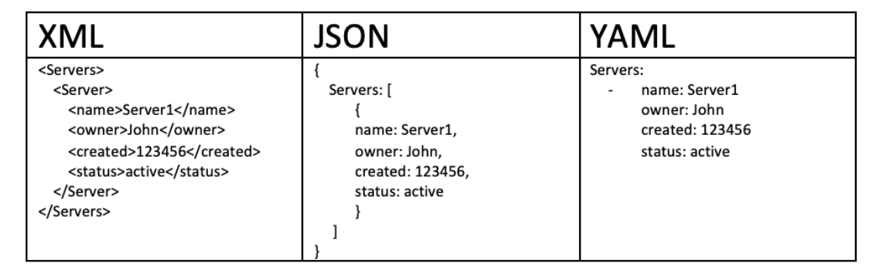

Slide 13
Donde se usan?
Los archivos .yml se utilizan comúnmente en aplicaciones de Ruby on Rails. También se pueden encontrar en aplicaciones de JavaScript, Python y otros lenguajes de programación. YAML se puede leer y escribir fácilmente por humanos, mientras que se puede parsear y generar fácilmente por máquinas. Es un formato de datos ideal para configuraciones, datos de estructura ligera y transmisibles.

Slide 14
La especificación YAML se divide en dos partes:
Un lenguaje de marcado para representar datos de manera legible por humanos.
Una convención de codificación para que los datos legibles por humanos sean fáciles de interpretar y generar por aplicaciones.
La notación de objetos de JavaScript se deriva de la notación de objetos de JavaScript (JSON). El lenguaje de marcado se deriva de la notación de objetos de JavaScript, PHP, Perl, Python, C, Java, C# y Ruby.
La convención de codificación se basa en la indentación de blancos

Slide 15
indentación de blancos
Este es un concepto que se refiere al estilo de escritura de código que usa espacios en blanco (espacios o tabulaciones) para estructurar el código de manera que la relación entre diferentes bloques de código y su jerarquía sea visualmente evidente y clara.
En muchos lenguajes de programación, como Python, la indentación de blancos no es solo una cuestión de estilo sino también una parte fundamental de la sintaxis. En Python, por ejemplo, los bloques de código dentro de las funciones, bucles, condicionales y otras estructuras se definen por su nivel de indentación. Esto significa que el código que está al mismo nivel de indentación se considera parte del mismo bloque, mientras que el código que está más indentado es un bloque anidado y se ejecuta bajo la condición del bloque anterior.
La convención de codificación basada en la indentación de blancos ayuda a mantener el código legible y comprensible, lo cual es crucial cuando se trabaja en equipo o se mantiene código a largo plazo. Un código bien indentado permite a los desarrolladores entender rápidamente la estructura y el flujo del programa.

Slide 16
def saludo(nombre):
if nombre:
mensaje = "Hola, " + nombre
print(mensaje)
else:
print("Hola, ¿quién eres?")
saludo("Alice")

Slide 17

Creación del archivo de configuración
Primer paso para configurar un entorno de desarrollo con Docker Compose
Crear el archivo de configuración docker-compose.yml
Este archivo define los servicios, contenedores, redes y volúmenes necesarios para tu aplicación
Veamos cómo se estructura este archivo y qué elementos debemos incluir
Notes:
El primer paso para configurar un entorno de desarrollo con Docker Compose es crear el archivo de configuración docker-compose.yml. Este archivo define los servicios, contenedores, redes y volúmenes necesarios para tu aplicación. Veamos cómo se estructura este archivo y qué elementos debemos incluir. Original Content: Creación del archivo de con guración El primer paso para con gurar un entorno de desarrollo con Docke Compose es crear el archivo de con guración docker-compose.yml. Est archivo de ne los servicios, contenedores, redes y volúmenes necesario para tu aplicación. Veamos cómo se estructura este archivo y qu elementos debemos incluir.

Slide 18
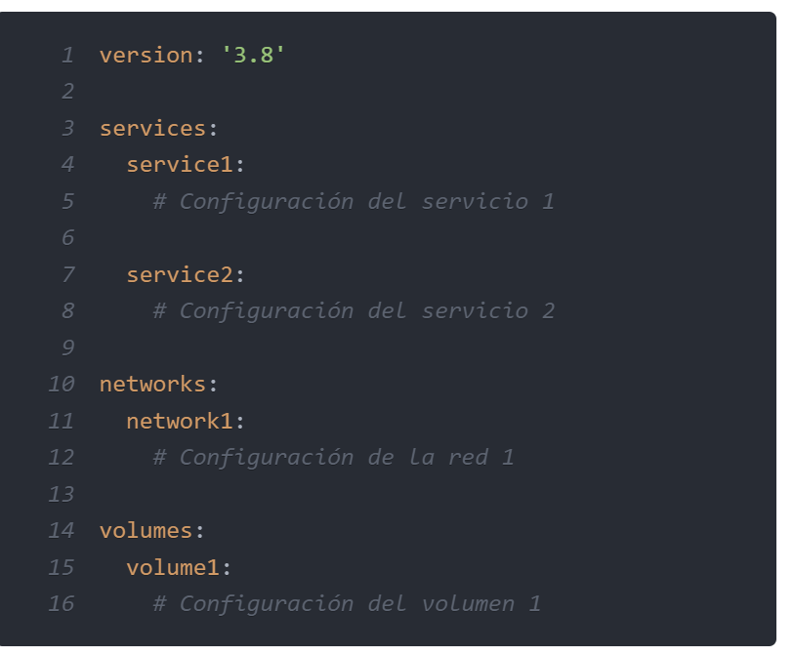
Estructura básica del archivo docker-compose.yml

Slide 19
Definición de servicios y contenedores necesarios
Sección de servicios en el archivo docker-compose.yml
Define diferentes servicios y contenedores para el entorno de desarrollo
Cada servicio tiene un nombre único y una configuración específica
Ejemplo: service1 y service2
Service1 utiliza la imagen de Nginx más reciente
Mapea el puerto 8080 de la máquina anfitriona al puerto 80 del contenedor
Monta el directorio ./app en el directorio /usr/share/nginx/html del contenedor
Service2 utiliza la imagen de MySQL más reciente
Define variables de entorno para la contraseña de root y el nombre de la base de datos
Notes:
En este slide, se presenta la definición de servicios y contenedores en el archivo docker-compose.yml. Cada servicio tiene un nombre único y una configuración específica. Por ejemplo, service1 utiliza la imagen de Nginx más reciente y mapea el puerto 8080 de la máquina anfitriona al puerto 80 del contenedor. Service2 utiliza la imagen de MySQL más reciente y define variables de entorno para la contraseña de root y el nombre de la base de datos. Original Content: De nición de servicios y contenedores necesarios Dentro de la sección services del archivo docker-compose.yml podemos de nir los diferentes servicios y contenedores que formará parte de nuestro entorno de desarrollo. Cada servicio se de ne con u nombre único y se especi ca su con guración. A continuación, s muestra un ejemplo de de nición de servicios: 1 services: 2 service1: 3 image: nginx:latest 4 ports: 5 - 8080:80 6 volumes: 7 - ./app:/usr/share/nginx/html 8 Buscar cursos 9 service2: Solicitar información 10 image: mysql:latest 11 environment: 12 - MYSQL_ROOT_PASSWORD=password 13 - MYSQL_DATABASE=mydb En este ejemplo, hemos de nido dos servicios: service1 y service2. E service1 utiliza la imagen de Nginx más reciente, mapea el puerto 8080 de la máquina an triona al puerto 80 del contenedor y monta el directori ./app en el directorio /usr/share/nginx/html del contenedor. E service2 utiliza la imagen de MySQL más reciente y de ne variables d entorno para la contraseña de root y el nombre de la base de datos.

Slide 20
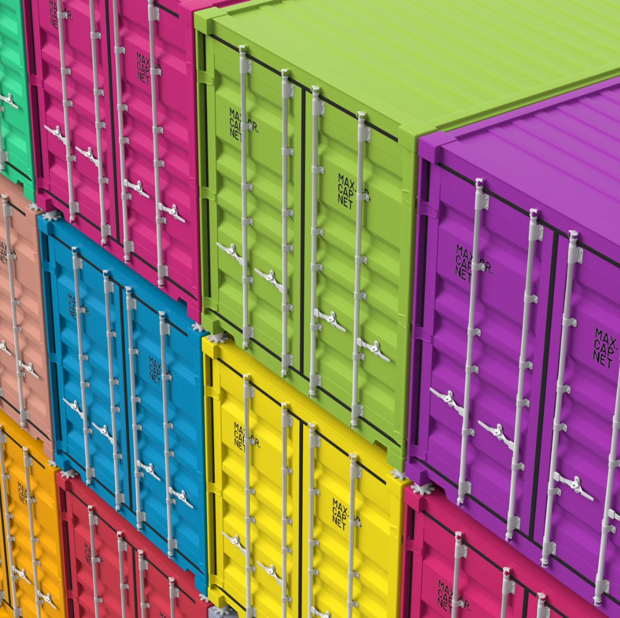
Parámetros y opciones comunes en Docker Compose
Imagen: especifica la imagen del contenedor a utilizar.
Puertos: mapea los puertos del contenedor a puertos de la máquina anfitriona.
Volumenes: monta volúmenes o directorios del sistema de archivos en el contenedor.
Entorno: define variables de entorno para el contenedor.
Dependencias: especifica las dependencias entre servicios.
Notes:
En este diapositiva, se presentan algunos parámetros y opciones comunes en Docker Compose, incluyendo la imagen del contenedor, el mapeo de puertos, el montaje de volúmenes, la definición de variables de entorno y la especificación de dependencias entre servicios. Original Content: Parámetros y opciones comunes en Docker Compose En el archivo docker-compose.yml, podemos utilizar varios parámetros opciones para con gurar nuestros servicios y contenedores. Alguno ejemplos comunes incluyen: image: especi ca la imagen del contenedor a utilizar. ports: mapea los puertos del contenedor a puertos de la máquin an triona. volumes: monta volúmenes o directorios del sistema de archivos en e contenedor. environment: de ne variables de entorno para el contenedor. depends_on: especi ca las dependencias entre servicios.

Slide 21
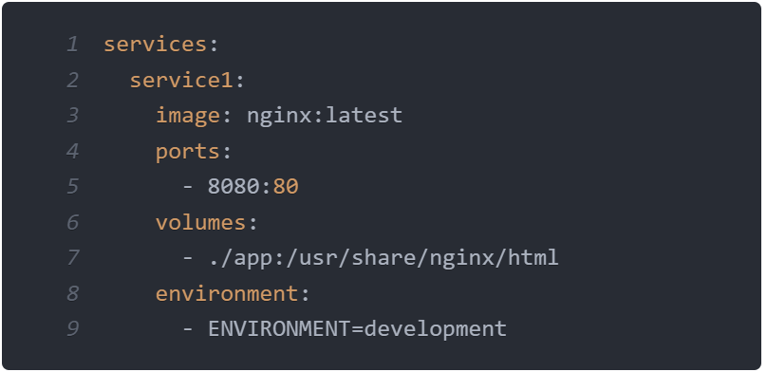

.

Slide 22
Configuración de servicios y redes: Configuración de cada servicio en el archivo docker-compose.yml
Configuración específica para cada servicio
Permite ajustar parámetros como puertos, volúmenes, variables de entorno, etc.
Ejemplo de configuración para un servicio
Se añade una variable de entorno ENVIRONMENT con el valor development al servicio service1
Notes:
En el archivo docker-compose.yml, podemos incluir configuraciones específicas para cada servicio. Esto nos permite ajustar parámetros como puertos, volúmenes, variables de entorno y más. Por ejemplo, podemos añadir una variable de entorno ENVIRONMENT con el valor development al servicio service1. Original Content: Con guración de cada servicio en el archivo dockercompose.yml Dentro de cada de nición de servicio en el archivo docker-compose.yml podemos incluir con guraciones especí cas para ese servicio. EsBuscar cursos to no permite ajustar parámetros como puertos, volúmenes, variables d entorno y más. A continuación, se muestra un ejemplo de con guracSolicitar información ió especí ca para un servicio: 1 services: 2 service1: 3 image: nginx:latest 4 ports: 5 - 8080:80 6 volumes: 7 - ./app:/usr/share/nginx/html 8 environment: 9 - ENVIRONMENT=development En este ejemplo, hemos añadido una variable de entorno ENVIRONMEN con el valor development al servicio service1.

Slide 23
Estructura básica del archivo docker-compose.yml
Formato YAML
El archivo docker-compose.yml se define en formato YAML
Version
Se define una versión específica de Docker Compose (version: '3.8')
Servicios, Redes y Volúmenes
Se definen los servicios, las redes y los volúmenes necesarios para nuestra aplicación
Notes:
En este diapositivo, hablaremos sobre la estructura básica del archivo docker-compose.yml. Este archivo se define en formato YAML y tiene una versión específica de Docker Compose. Además, se definen los servicios, las redes y los volúmenes necesarios para nuestra aplicación. Original Content: Estructura básica del archivo docker-compose.yml El archivo docker-compose.yml se de ne en formato YAML y sigue un estructura básica. A continuación se muestra un ejemplo de estructur básica: 1 versionBuscar cursos: '3.8' 2 Solicitar información 3 services: 4 service1: 5 # Configuración del servicio 1 6 7 service2: 8 # Configuración del servicio 2 9 10 networks: 11 network1: 12 # Configuración de la red 1 13 14 volumes: 15 volume1: 16 # Configuración del volumen 1 En este ejemplo, tenemos una versión especí ca de Docker Compos de nida (version: '3.8'). Luego, se de nen los servicios, las redes y lo volúmenes necesarios para nuestra aplicación.

Slide 24
Docker Compose ha tenido varias versiones de su sintaxis a lo largo del tiempo. Las versiones principales son:
Versión 1: La versión original de Docker Compose. Se considera obsoleta y no se recomienda su uso en proyectos nuevos.
Versión 2: Introducida en 2016, trajo mejoras en la definición de servicios y redes. Se divide en subversiones como 2.0, 2.1, 2.2, etc., cada una añadiendo nuevas características y mejoras.
Versión 3: Lanzada en 2017, se enfoca en la compatibilidad con Docker Swarm y la orquestación de servicios en clústeres. Al igual que la versión 2, tiene subversiones como 3.0, 3.1, 3.2, hasta 3.8, que introducen diversas mejoras y características específicas para la orquestación de servicios.
Versión 3.8: Es una de las últimas subversiones de la versión 3 y es comúnmente utilizada por su compatibilidad y características.
Es importante mencionar que, a partir de Docker Compose v1.27.0, la versión de la sintaxis ya no está directamente relacionada con la versión de la herramienta Docker Compose. En su lugar, la herramienta puede soportar múltiples versiones de la sintaxis. Por lo tanto, es esencial consultar la documentación oficial de Docker para conocer las características y compatibilidades específicas de cada versión de la sintaxis.

Slide 25
Configuración de servicios y redes: Enlaces y dependencias entre contenedores
Se pueden establecer enlaces entre servicios para permitir la comunicación entre ellos
Esto se logra mediante la sección 'links' dentro de la definición de un servicio
Se pueden especificar dependencias entre servicios utilizando el parámetro 'depends_on'
En el ejemplo, el servicio 'frontend' depende del servicio 'backend'
Docker Compose garantizará que el servicio 'backend' esté en funcionamiento antes de iniciar el servicio 'frontend'
Notes:
En Docker Compose, podemos establecer enlaces y dependencias entre servicios para permitir la comunicación y garantizar el correcto funcionamiento. Esto se logra mediante las secciones 'links' y 'depends_on' en la definición de un servicio. Original Content: Enlaces y dependencias entre contenedores En Docker Compose, podemos establecer enlaces entre servicios par permitir la comunicación entre ellos. Esto se logra mediante la secció links dentro de la de nición de un servicio. También podemo especi car dependencias entre servicios utilizando el parámetr depends_on. A continuación, se muestra un ejemplo de enlaces dependencias entre servicios: 1 services: 2 frontend: 3 build: ./frontend 4 ports: 5 - 3000:3000 6 depends_on: 7 - backend 8 9 backend: 10 buildBuscar cursos: ./backend 11 ports: Solicitar información 12 - 8080:8080 En este ejemplo, el servicio frontend depende del servicio backend, l que signi ca que Docker Compose garantizará que el servicio backend esté en funcionamiento antes de iniciar el servicio frontend.

Slide 26
Configuración de servicios y redes: Creación y configuración de redes en Docker Compose
Creación de redes personalizadas
Frontend_network
Backend_network
Conexión de servicios a redes
Servicio frontend a frontend_network
Servicio backend a backend_network
Comunicación controlada entre servicios
Notes:
En este ejemplo, hemos definido dos redes personalizadas frontend_network y backend_network. Los servicios frontend y backend están conectados a sus respectivas redes. Esto permite una comunicación controlada entre los servicios dentro de las redes específicas. Original Content: Creación y con guración de redes en Docker Compose Docker Compose nos permite crear y con gurar redes personalizada para nuestros servicios y contenedores. Esto nos brinda mayor contro sobre la comunicación y la conectividad de nuestra aplicación. A continuación, se muestra un ejemplo de creación y con guración d redes en Docker Compose: 1 services: 2 frontend: 3 build: ./frontend 4 ports: 5 - 3000:3000 6 networks: 7 - frontend_network 8 9 backend: 10 build: ./backend 11 ports: 12 - 8080:8080 13 networks: 14 - backend_network 15 16 networks: 17 frontend_network: 18 driver: bridge 19 20 backend_networkBuscar cursos : 21 driver: bridgSolicitar informacióe n En este ejemplo, hemos de nido dos redes personalizadas frontend_network y backend_network. Los servicios frontend backend están conectados a sus respectivas redes. Esto permite un comunicación controlada entre los servicios dentro de las rede especí cas.

Slide 27
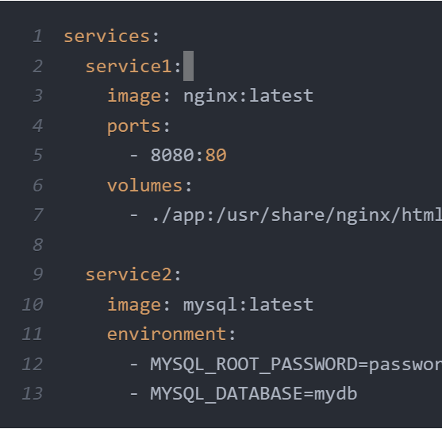
En este ejemplo,
definido dos servicios: service1 y service2. El service1 utiliza la imagen de Nginx más reciente, mapea el puerto 8080 de la máquina anfitriona al puerto 80 del contenedor y monta el directorio ./app en el directorio /usr/share/nginx/html del contenedor. El service2 utiliza la imagen de MySQL más reciente y define variables de entorno para la contraseña de root y el nombre de la base de datos.

Slide 28
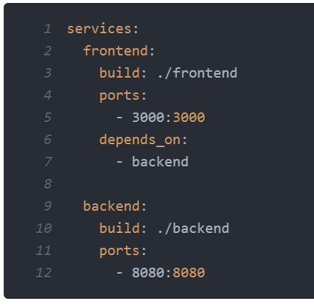
En Docker Compose, podemos establecer enlaces entre servicios para permitir la comunicación entre ellos.
Esto se logra mediante la sección links dentro de la definición de un servicio. También podemos especificar dependencias entre servicios utilizando el parámetro depends_on. A continuación, se muestra un ejemplo de enlaces y dependencias entre servicios:

Slide 29
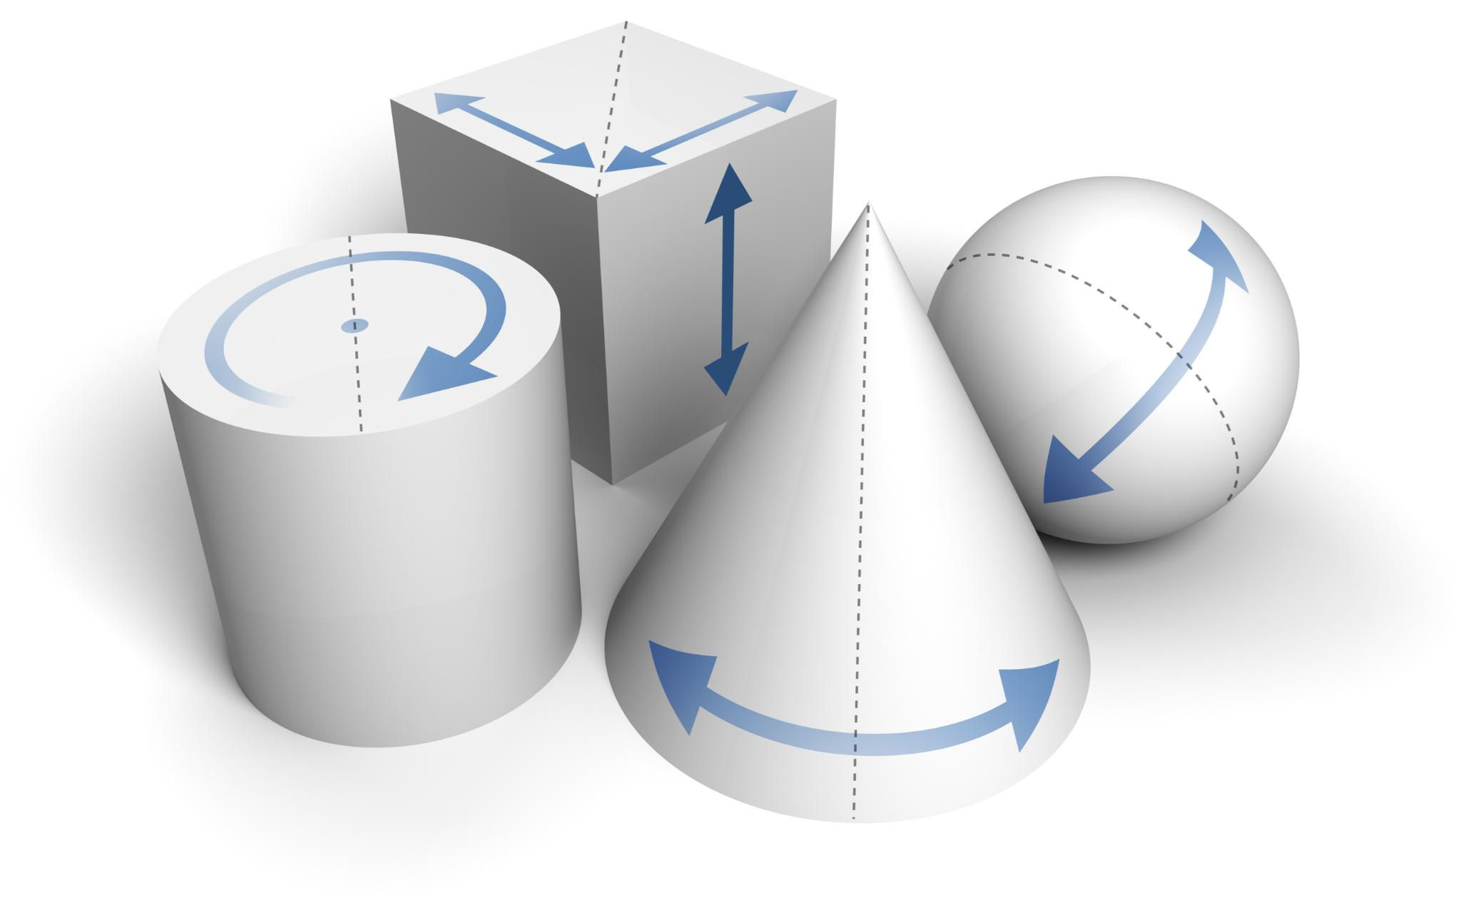
Gestión de volúmenes en Docker Compose: Creación de volúmenes en Docker Compose
Crear un volumen en Docker Compose
Utilizar la sección 'volumes' en el archivo docker-compose.yml
Ejemplo de definición de un volumen
Crear un volumen llamado 'my_volume'
Vincularlo al directorio /path/to/mount en el contenedor de servicio 'service1'
Notes:
En este tutorial, aprenderemos cómo crear un volumen en Docker Compose utilizando la sección 'volumes' en nuestro archivo docker-compose.yml. Por ejemplo, podemos crear un volumen llamado 'my_volume' y vincularlo al directorio /path/to/mount en el contenedor de servicio 'service1'. Original Content: Creación de volúmenes en Docker Compose Para crear un volumen en Docker Compose, podemos utilizar la secció volumes en nuestro archivo docker-compose.yml. A continuación s muestra un ejemplo de cómo de nir un volumen: 1 services: 2 service1: 3 volumes: 4 - my_volume:/path/to/mount En este ejemplo, hemos creado un volumen llamado my_volume y l hemos vinculado al directorio /path/to/mount en el contenedor de servicio service1.

Slide 30
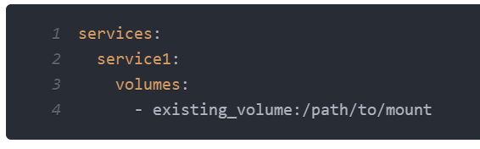
Gestión de volúmenes en Docker Compose: Uso de volúmenes preexistentes
Se pueden utilizar volúmenes preexistentes en Docker Compose
Se especifica el nombre del volumen preexistente en lugar de crear uno nuevo
Ejemplo: existing_volume:/path/to/mount
Permite acceder a los datos existentes en ese volumen
Notes:
En Docker Compose, podemos utilizar volúmenes preexistentes especificando su nombre en lugar de crear uno nuevo. Esto nos permite acceder a los datos existentes en ese volumen. Por ejemplo, podemos usar existing_volume:/path/to/mount. Original Content: Uso de volúmenes preexistentes Buscar cursos En ocasiones, podemos necesitar utilizar volúmenes preexistentes e Solicitar información Docker Compose. Para lograrlo, podemos especi car el nombre de volumen preexistente en lugar de crear uno nuevo. A continuación s muestra un ejemplo: 1 services: 2 service1: 3 volumes: 4 - existing_volume:/path/to/mount En este caso, hemos utilizado el volumen existing_volume en lugar d crear uno nuevo. Esto nos permite acceder a los datos existentes en es volumen.

Slide 31

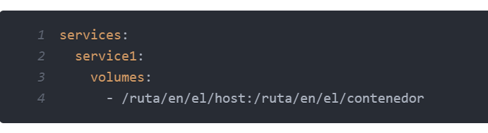
Gestión de volúmenes en Docker Compose: Compartir volúmenes con el host
Compartir volúmenes con el host
Facilita el acceso y la edición de los datos desde fuera de los contenedores
Utilizar la sintaxis ruta_en_host:ruta_en_contenedor
Ejemplo: /ruta/en/el/host:/ruta/en/el/contenedor
Notes:
Docker Compose nos permite compartir volúmenes con el host para facilitar el acceso y la edición de los datos desde fuera de los contenedores. Podemos utilizar la sintaxis ruta_en_host:ruta_en_contenedor para lograrlo. Original Content: Compartir volúmenes con el host Docker Compose también nos permite compartir volúmenes con el host lo que facilita el acceso y la edición de los datos desde fuera de lo contenedores. Para lograrlo, podemos utilizar la sintaxi ruta_en_host:ruta_en_contenedor. A continuación se muestra u ejemplo: 1 services: 2 service1: 3 volumes: 4 - /ruta/en/el/host:/ruta/en/el/contenedor En este ejemplo, hemos vinculado la ruta /ruta/en/el/host en el hos con la ruta /ruta/en/el/contenedor en el contenedor del servici service1.

Slide 32

Despliegue y gestión del entorno: Construcción y despliegue de los contenedores definidos
Utilice el comando docker-compose up para construir y desplegar contenedores de nidos
Este comando crea y ejecuta contenedores según las configuraciones especificadas
La salida de los contenedores se muestra en la terminal para monitorear el estado y detectar errores
Notes:
Para construir y desplegar contenedores de nidos, use el comando docker-compose up. Este comando crea y ejecuta contenedores según las configuraciones especificadas. La salida de los contenedores se muestra en la terminal para monitorear el estado y detectar errores. Original Content: Construcción y despliegue de los contenedores de nidos Para construir y desplegar los contenedores de nidos en el archiv docker-compose.yml, podemos utilizar el comando docker-compose up Este comando se encargará de crear y ejecutar los contenedores segú las con guraciones especi cadas. A continuación se muestra cóm utilizar el comando: 1 docker-compose up Durante el proceso, veremos la salida de los contenedores en la termina lo que nos permitirá monitorear su estado y detectar posibles errores.

Slide 33
Comandos básicos para administrar y monitorizar el entorno de desarrollo
docker-compose start
Inicia los contenedores existentes en el archivo docker-compose.yml
docker-compose stop
Detiene los contenedores existentes en el archivo docker-compose.yml
docker-compose restart
Reinicia los contenedores existentes en el archivo docker-compose.yml
docker-compose ps
Muestra el estado de los contenedores definidos en el archivo docker-compose.yml
docker-compose logs
Muestra los logs de los contenedores definidos en el archivo docker-compose.yml
Notes:
En este diapositiva, se presentan los comandos básicos para administrar y monitorizar el entorno de desarrollo utilizando Docker Compose. Estos comandos incluyen start, stop, restart, ps y logs, y nos permiten controlar y supervisar el entorno de desarrollo de manera eficiente. Original Content: Comandos básicos para administrar y monitorizar e entorno de desarrollo Docker Compose proporciona una serie de comandos para administrar y monitorizar el entorno de desarrollo. Algunos de los comandos má comunes incluyen: docker-compose start: inicia los contenedores existentes en e archivo docker-compose.yml. docker-compose stop: detiene los contenedores existentes en e archivo docker-compose.yml. docker-compose restart: reinicia los contenedores existentes en e archivo docker-compose.yml. docker-compose ps: muestra el estado de los contenedores de nido en el archivo docker-compose.yml. docker-compose logs: muestra los logs de los contenedore de nidos en el archivo docker-compose.yml. Estos comandos nos permiten controlar y supervisar el entorno d desarrollo de manera e ciente.

Slide 34

Despliegue y gestión del entorno: Escalado de servicios
Escalado de servicios en Docker Compose
Permite aumentar la cantidad de contenedores para un servicio específico
Distribuye la carga de trabajo y mejora el rendimiento
Utiliza el comando docker-compose up con la opción --scale
Ejemplo: docker-compose up --scale servicio=n
Notes:
En Docker Compose, podemos escalar servicios para aumentar la cantidad de contenedores que se ejecutan para un servicio específico. Esto nos permite distribuir la carga de trabajo y mejorar el rendimiento de nuestra aplicación. Para escalar un servicio, podemos utilizar el comando docker-compose up junto con la opción --scale. Original Content: Escalado de servicios Buscar cursos En Docker Compose, podemos escalar servicios para aumentar l Solicitar información cantidad de contenedores que se ejecutan para un servicio especí co Esto nos permite distribuir la carga de trabajo y mejorar el rendimiento d nuestra aplicación. Para escalar un servicio, podemos utilizar el comand docker-compose up junto con la opción --scale. A continuación s muestra un ejemplo: 1 docker-compose up --scale servicio=n En este ejemplo, servicio representa el nombre del servicio qu deseamos escalar y n representa la cantidad de contenedores qu queremos ejecutar para ese servicio. El escalado de servicios en Docker Compose es útil cuando necesitamo aumentar la capacidad de nuestra aplicación para manejar má solicitudes o procesar tareas en paralelo.

Slide 35

EJEMPLO
La aplicación debe conectarse a una base de datos Redis que se ejecuta en el host 'localhost' y en el puerto 6379.
La aplicación debe tener una ruta principal ('/') que, al ser visitada, incremente un contador de visitas almacenado en Redis y muestre un mensaje en el navegador que diga: "Bienvenido a nuestra página. Esta es tu visita número X", donde X es el número de visitas.

Slide 36
EJEMPLO

Slide 37
Para poder levantar los servicios que necesitas, tienes que indicarle a Docker Compose de alguna forma lo siguiente:
Contenedores a crear/levantar
Relación de los contenedores entre sí
Para ello creamos un fichero YAML, llamado “docker-compose.yml”, donde definimos cada uno de los servicios (puedes ver el fichero completo al final de esta sección).
Comienza tu fichero de configuración indicando la versión de sintaxis a utilizar y abriendo la sección de servicios:

Slide 38
Comienza tu fichero de configuración indicando la versión de sintaxis a utilizar y abriendo la sección de servicios:
version: "3“
services:

Slide 39
Configuración para MySQL
Primero, nos fijamos en el servicio donde incluiremos nuestra base de datos con el contenedor oficial de MySQL, que permite definir incluso el nombre de la base de datos que queremos usar, junto a sus datos de acceso. Actualmente, la última versión estable de MySQL es la 5.7, por lo que las líneas a incluir en el fichero son:

Slide 40
miservicio_mysql:
image: mysql:5.7
environment:
- MYSQL_DATABASE=nombre
- MYSQL_ROOT_PASSWORD=claveroot
- MYSQL_USER=miusuario
- MYSQL_PASSWORD=mipassword
volumes: # Montamos un volumen para MySQL para no perder los datos de bd
- ./volumenes/mysql:/var/lib/mysql
expose: - 3306
Si quieres acceder fácilmente al servicio MySQL desde tu aplicación favorita, puedes hacer que escuche en el puerto 3306 local, o en el que tú prefieras, solamente con añadir:
ports:
- 3306:3306

Slide 41
Configuración para el servidor web
Aquí, por ser la opción más sencilla, usamos el contenedor oficial de PHP con Apache ya integrado, aunque también podríamos combinar un contenedor oficial de Apache con la versión FPM de este contenedor de PHP.
Como puedes ver en la documentación del contenedor, puedes elegir entre varias versiones:
php: 7-Apache. Última versión de PHP 7, actualmente la 7.2
php: 7.2-Apache. Última versión estable de PHP 7.2
php: 7.1-Apache. Última versión estable de PHP 7.1
php: 7.0-Apache. Última versión estable de PHP 7.0
php: 5.6-Apache. Última versión estable de PHP 5.6
Para este ejemplo
la versión más actual de PHP 7

Slide 42
Configuración para el servidor web
miservicio_php:
image: php:7-apache
volumes:
# Montamos nuestra web desde fuera en el directorio web del contenedor
- ./miweb/:/var/www/html
expose:
- 80
ports:
- 80:80
links:
- miservicio_mysql

Slide 43
Con esto queda listo el fichero de configuración, así que ya podrías levantar el fichero.
version: "3"
services: miservicio_mysql:
image: mysql:5.7 environment:
-MYSQL_DATABASE=nombre
- MYSQL_ROOT_PASSWORD=claveroot
- MYSQL_USER=miusuario
- MYSQL_PASSWORD=mipassword
volumes: # Montamos un volumen para MySQL para no perder los datos de bd
- ./volumenes/mysql:/var/lib/mysql
expose: - 3306
ports: - 3306:3306
miservicio_php: image: php:7-apache
volumes: # Montamos nuestra web desde fuera en el directorio web del contenedor
- ./miweb/:/var/www/html
expose: - 80
ports: - 80:80
links: - miservicio_mysql

Slide 44
Levantar el servidor web

Slide 45
version: Los archivos docker-compose.yml son versionados. Es obligatorio especificar la versión. A medida de que Docker evoluciona, habrá nuevas versiones, pero siempre hay retrocompatibilidad.
mysql-db, wordpress: Son los nombres de los servicios. La idea es que el nombre indique el tipo de servicio que se está construyendo.
image: Nombre de la imagen a partir de la cual se va a crear el contenedor.
hostname: Nombre que se le asigna al host del contenedor. Útil para utilizar DNS al momento de conectarse con otro contenedor (chequeá la variable de entorno WORDPRESS_DB_HOST para ver cómo identifica al servidor de base de datos).
container_name: Nombre del contenedor. Se puede ver listando los contenedores en ejecución con el comando docker ps.

Slide 46

restart: la política de reinicio que se aplica al contenedor.
environment: Se utiliza para setear variables de entorno dentro del contenedor.
depends_on: Servicios que necesitan iniciar previo a que inicie el contenedor.
ports: Mapea los puertos locales del host a los puertos del contenedor.
networks: Indica la red a la que pertenece cada contenedor.
driver: Indica qué driver le asignará a la red creada para la aplicación.

Slide 47

Características de Docker Compose
La función principal es crear aplicaciones basadas en múltiples contenedores, sus enlaces, redes y orden de ejecución; aunque en combinación con el engine de Docker la herramienta es capaz de mucho más. Algunas funciones destacadas son:
Descargar automáticamente las imágenes que se utilicen si no se encuentran descargadas en el host.
Compilar las imágenes que sean necesarias (se puede especificar que se compile una imágen a partir de un Dockerfile).
Crear una red para la aplicación en caso que no exista.
Crear los volúmenes que la aplicación necesite en caso que no existan.
Arrancar todos los contenedores.

Slide 48
Múltiples entornos aislados en un solo host
Compose utiliza un nombre de proyecto para aislar los entornos entre sí. Podés hacer uso de este nombre de proyecto en varios contextos diferentes, como en un host de desarrollo, en un servidor de integración continua o bien en un host compartido o dev host. En cada uno de estos entornos se pueden tener diferentes configuraciones sin que interfieran entre sí.
El nombre del proyecto por defecto es el nombre del directorio del proyecto, aunque podés establecer un nombre personalizado utilizando la opción -p PROJECT_NAME al momento de ejecución o bien la variable de entorno COMPOSE_PROJECT_NAME.

Slide 49
Conservar los datos cuando se crean contenedores
Compose conserva todos los volúmenes utilizados por los servicios de tu aplicación. Cuando ejecutas docker-compose up, si el engine encuentra contenedores de ejecuciones anteriores, copia los volúmenes del contenedor antiguo al contenedor nuevo. Este proceso garantiza que los datos que haya creado en volúmenes no se pierdan.

Slide 50
Regenerar contenedores que hayan cambiado
Compose almacena en caché la configuración utilizada para crear un contenedor. Cuando reinicias un servicio que no ha cambiado, Compose reutiliza los contenedores existentes, lo que significa que podés realizar cambios en tu entorno muy rápidamente..

Slide 51
Variables y movimiento de composiciones entre entornos
Compose admite variables en el archivo docker-compose.yml. Podés usar estas variables para personalizar la composición de diferentes entornos o usuarios. También es posible extender configuraciones desde otro archivo docker-compose, mejorando así la reutilización.

Slide 52
CASOS DE USO
Compose se puede utilizar de muchas formas diferentes. A continuación podés ver algunos casos de uso comunes.

Slide 53
Entornos de desarrollo
Cuando se desarrolla software, la capacidad de ejecutar una aplicación en un entorno aislado e interactuar con ella es fundamental.
Podés crear rápidamente el entorno de trabajo e iniciar uno o más contenedores con un solo comando. Utilizando Compose podés pasar de las tradicionales y tediosas guías de configuración a un solo archivo legible y autoexplicativo.

Slide 54
Entornos de prueba automatizados
Una parte importante en el desarrollo es el proceso de integración continua para realizar pruebas automáticas cada vez que realizas una modificación en tu código.
Las pruebas automatizadas requieren un entorno específico en el que ejecutar las pruebas y Compose proporciona una forma conveniente de crear y destruir entornos de prueba aislados para tu suite de pruebas

Slide 55
Implementaciones en producción
Compose comenzó centrándose tradicionalmente en los flujos de trabajo correspondientes al desarrollo e implementación de pruebas, pero con cada actualización avanza también en funciones más orientadas a producción.
A través de la modificación del docker-compose.yml, junto con el despliegue de las aplicaciones en hosts remotos es posible utilizar Docker Compose para el despliegue de aplicaciones productivas.

Slide 56
Comandos frecuentes
docker-compose: cada comando de Compose comienza con este prefijo. Podés correr
docker-compose <command> --help para obtener información adicional sobre argumentos y detalles de implementación.
docker-compose build: este comando crea imágenes en el archivo docker-compose.yml. El trabajo del comando de compilación es preparar las imágenes para crear contenedores.
docker-compose images: este comando mostrará la lista de las imágenes que fueron creadas utilizando el actual archivo de docker-compose.
docker-compose stop: este comando detiene los contenedores en ejecución de servicios especificados.
docker-compose run: esto es similar al comando docker run. Crea contenedores a partir de imágenes creadas para los servicios mencionados en el archivo de docker-compose.yml.

Slide 57
Comandos frecuentes
docker-compose up: este comando hace el trabajo de los comandos
docker-compose build y docker-compose run. Genera las imágenes si no se encuentran localmente e inicia los contenedores. Si las imágenes ya están creadas y compiladas, inicializa el contenedor directamente.
docker-compose ps: este comando enumera todos los contenedores en el archivo actual de docker-compose, que pueden estar funcionando o detenidos.
docker-compose down: este comando detiene todos los servicios que se encuentren en ejecución y limpia los contenedores, las redes y las imágenes.

Slide 58
DOCKER BUILD VS COMPOSE BUILD
Podemos comparar docker build con preparar un plato en particular siguiendo una receta; concentras tu atención en un solo plato.
Mientras que docker-compose build sería como preparar una cena completa con varios platos; tienes una lista de recetas que quieres preparar y las gestionas todas juntas para que la comida

